Slide 1
第６章 校務の情報化
７．学校における
情報化の推進体制

Slide 2
この項目のねらい
学校における情報化の推進体制やサポート体制を理解する。

Slide 3
教育の情報化を進めるには
学校のＩＣＴ環境整備
教員のＩＣＴ活動指導力の向上
そのためにも
計画的かつ組織的に推進
学校における情報化の推進体制の整備

Slide 4
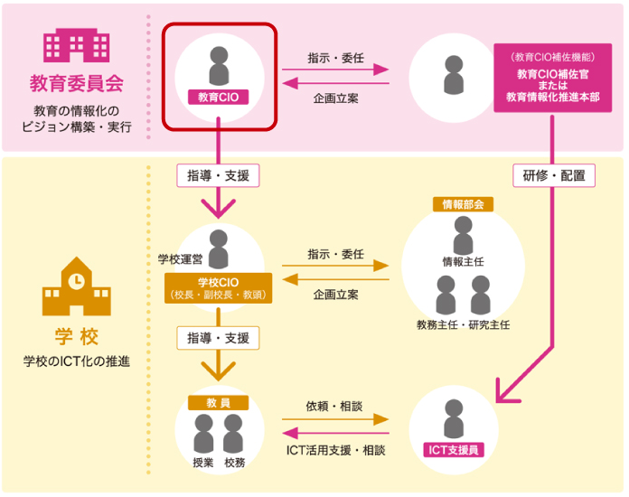
学校のＩＣＴ化のサポート体制の全体イメージ

Slide 5
学校ＣＩＯの役割
情報化による授業改善と情報教育の充実
学校のＩＣＴ環境の整備
リスクマネジメント
情報公開・広報・公聴
人材育成・活用

Slide 6
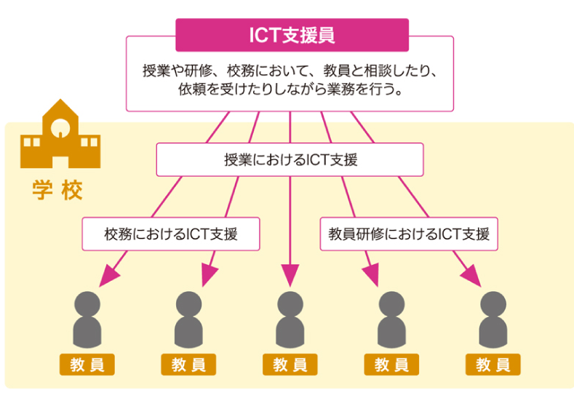
ＩＣＴ支援員の業務
授業におけるＩＣＴ支援
校務におけるＩＣＴ支援
教員研修におけるＩＣＴ支援

Slide 7
教育の情報化推進における校内体制
校内研究にＩＣＴ活用や情報教育を位置づける。
ＩＣＴ活用に関する公開授業を行っている。
ＩＣＴ活用に関する研修を年間計画の中に位置づけている。
教科カリキュラムの中にＩＣＴ活用を位置づけている。
校務分掌の中にＩＣＴ活用または情報教育に関する分掌がある。
校内の中にＩＣＴ活用等を積極的に進められるリーダー的な人がいる。
校内に技術支援のサポート体制がある。

Slide 8
教育の情報化における教育委員会と学校の連携
学校CIOを中核として教育委員会との連携と校内体制の充実を図り、教育の情報化を推進
学校の教育力向上へ

